Slide 1
R package
multiLocalFDR
최정인

Slide 2
01
진행사항 (12/30)

Slide 3
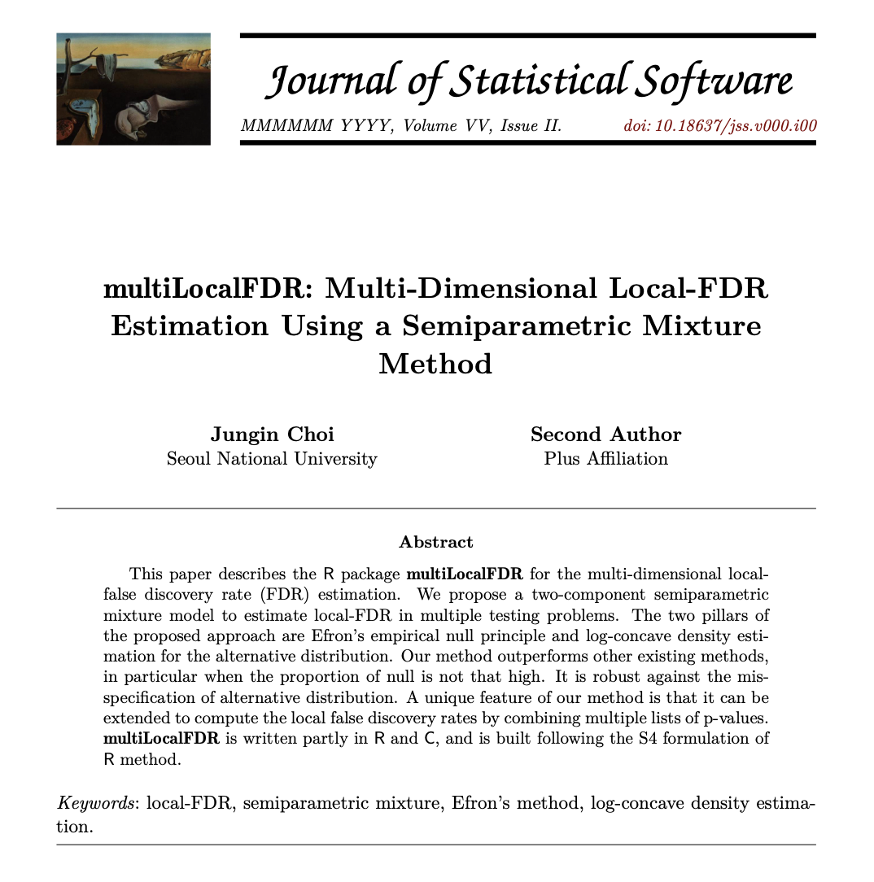
R Package
01 진행사항
1. Introduction
2. A Semiparametric Mixture Method
2.1. The model for single study
2.2. Extension to multiple studies
2.3. The EM algorithm
3. Simulation Studies Using multiLocalFDR
3.1. Simulation of single study
3.2. Simulation of multiple studies
4. Case Studies
4.1. Common pathways across multiple studies
4.2. Ophthalmologic gene expression data analysis
4.3. Radial velocity distribution in astronomy
5. Discussion
Simulation 완료,
금요일 내로 작성 예정
input/output code 작성 완료
Notes:
심리학에서 나온 자극-반응의 이론을 토대로,

Slide 4
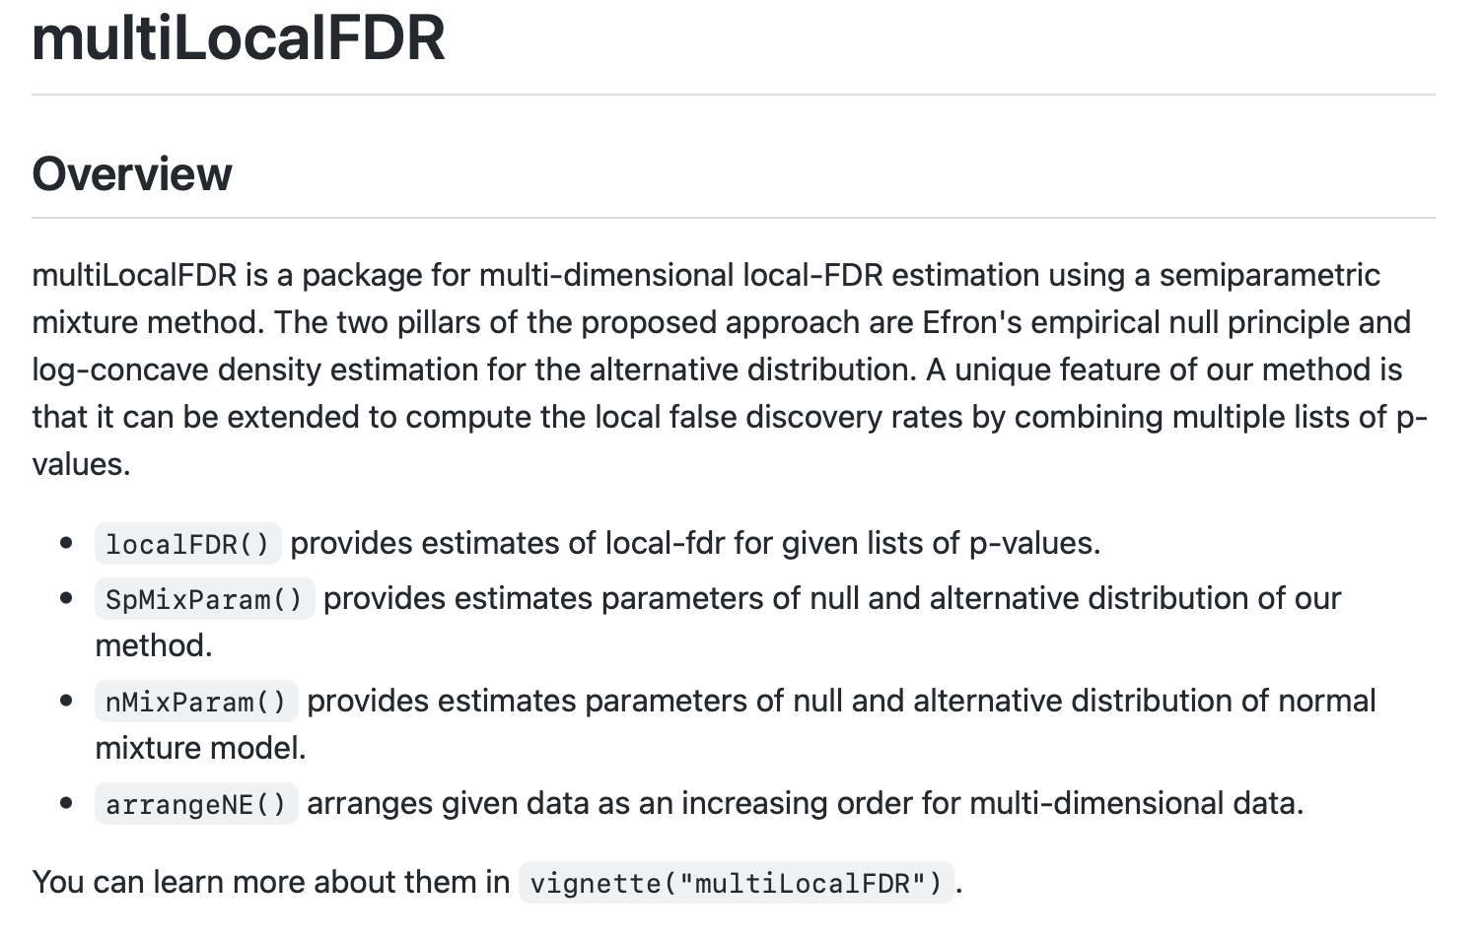
R Package
1. 함수 4개로 분할 및 추가
2. /data/에 Gene Expression, Pathway p-value 추가
3. 정석오 교수님 편집권한 추가
4. localFDR에서는 z/p-value option
5. SpMixParam => SpMix
6. nMixParam은 굳이 없어도
7. SpMix는 z-value
8. LocalFDR, FDR이 SpMix를 부르도록
1-d일 때 (Right/Left) Option 추가
1-d일 때 3-component
FDR 함수 추가
Notes:
심리학에서 나온 자극-반응의 이론을 토대로,

